Slide 1
VMware 설치파일 다운로드
링크 참고: https://foxydog.tistory.com/176
설치파일 다운로드 이후 실행

Slide 2
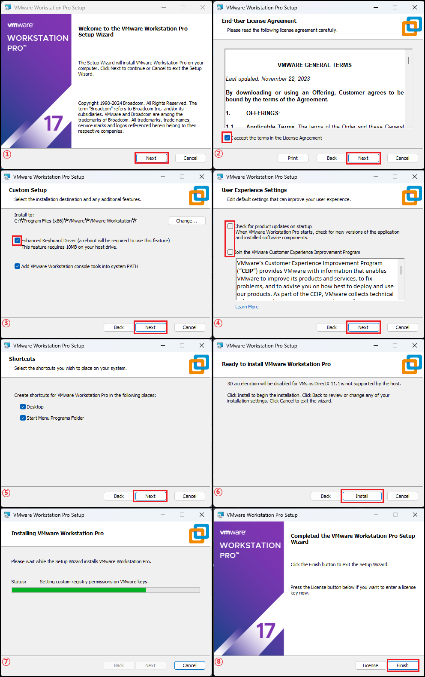
VMware 설치

Slide 3
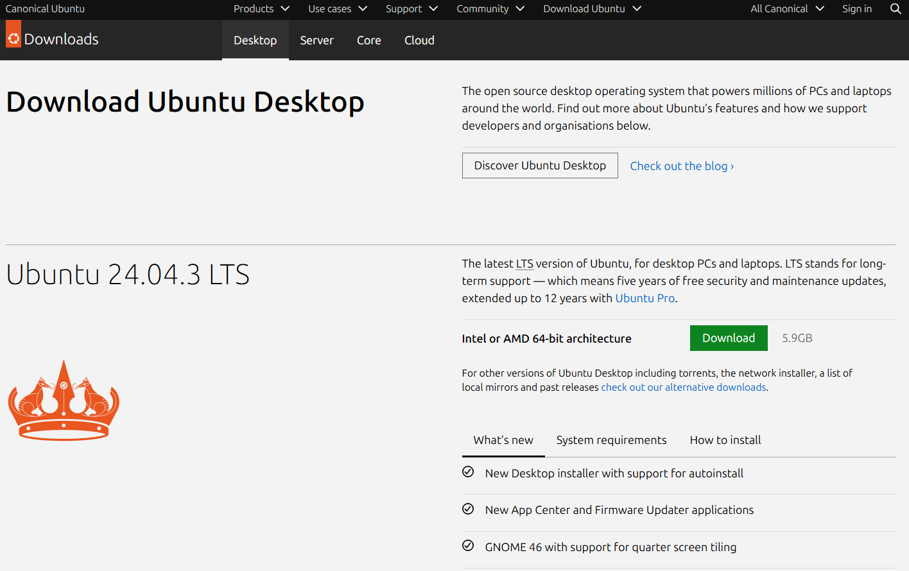
Ubuntu 22.04 다운로드
링크: https://ubuntu.com/download/desktop 접속하여 Ubuntu 22.04.3 LTS 다운로드

Slide 4
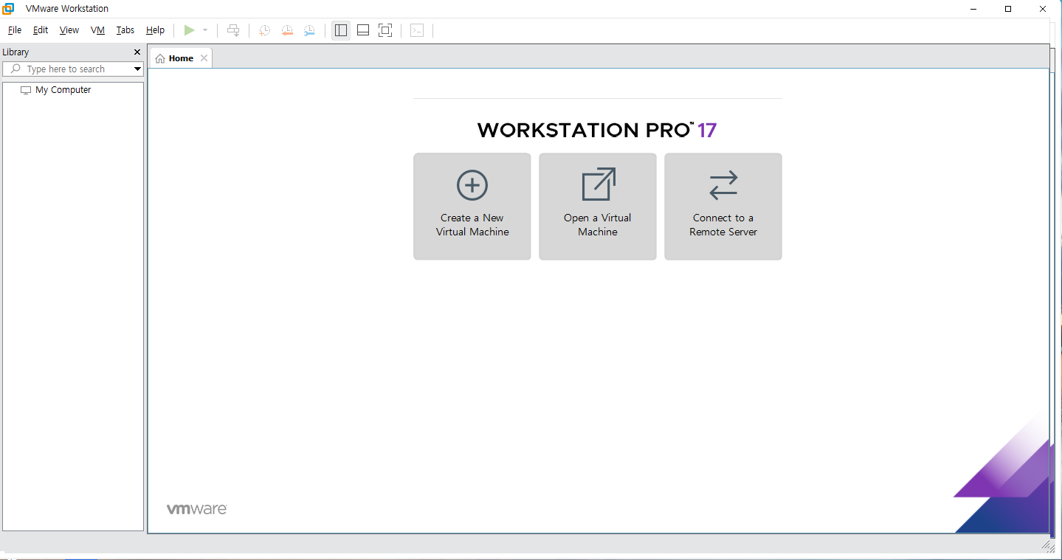
Ubuntu 22.04 설치 @ VMware
VMware 실행 후 Create a New Virtual Machine 클릭

Slide 5
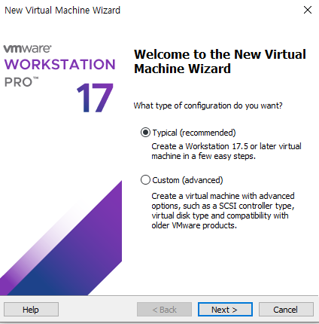
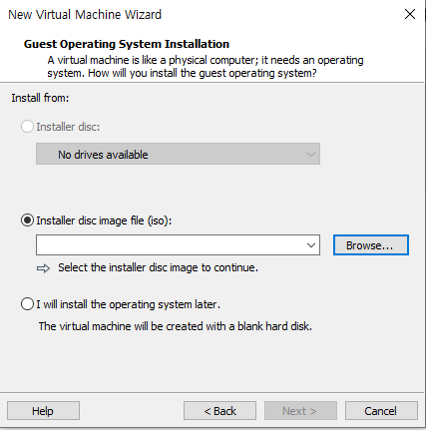
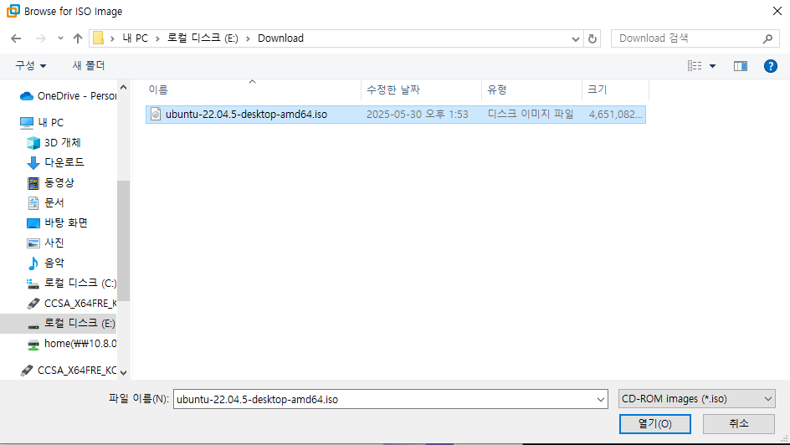
Ubuntu 22.04 설치 @ VMware
Next > Browse > 다운로드한 Ubuntu 22.04.5 desktop 선택

Slide 6
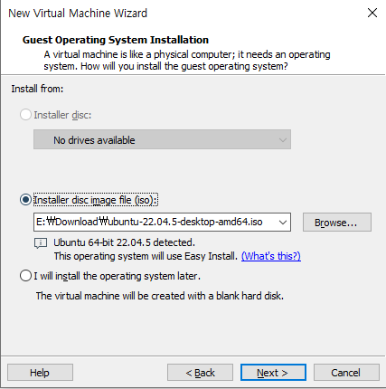
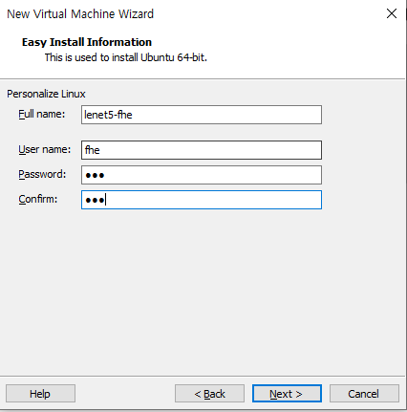
Ubuntu 22.04 설치 @ VMware
full name: lenet5-fhe
User name: fhe
Password: fhe
Confirm: fhe

Slide 7
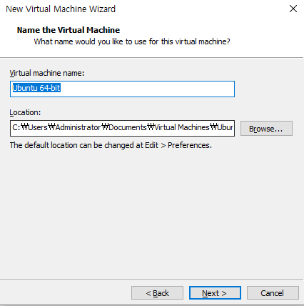
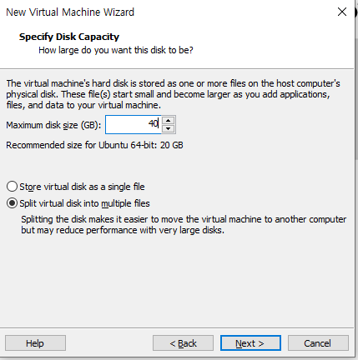
Ubuntu 22.04 설치 @ VMware
용량은 40GB로 설정

Slide 8
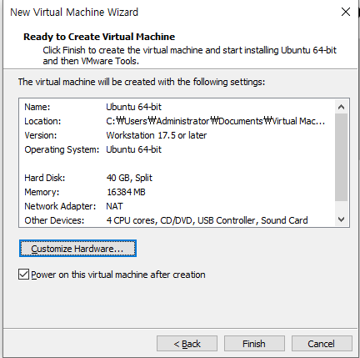
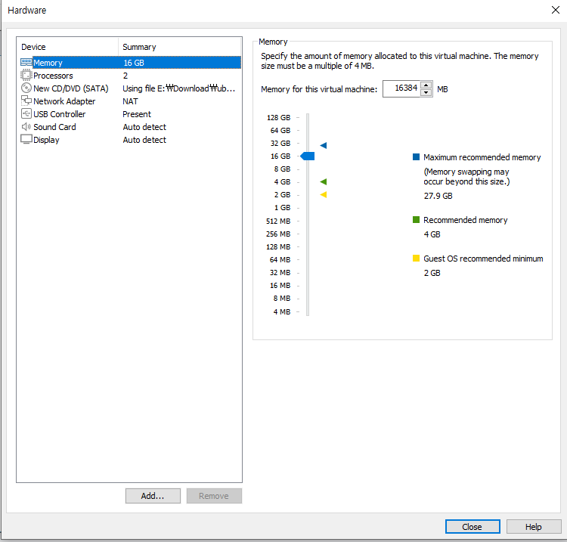
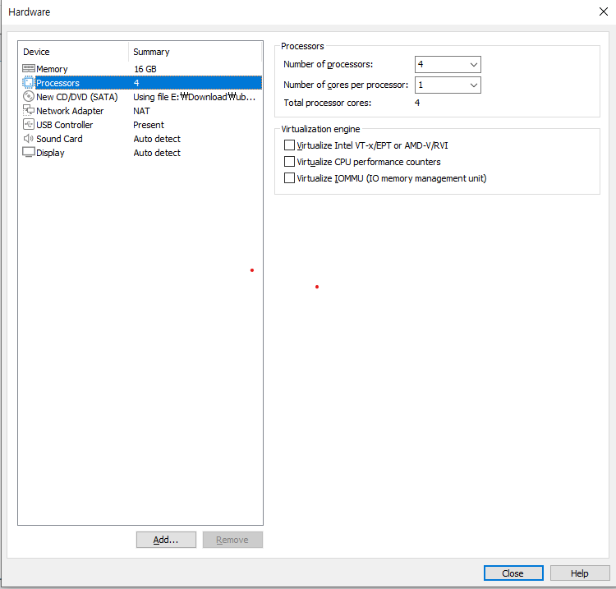
Ubuntu 22.04 설치 @ VMware
메모리는 8GB 이상, Processor는 4개 (2개로 설정 가능하나 많을수록 시뮬레이션 속도 향상됨

Slide 9
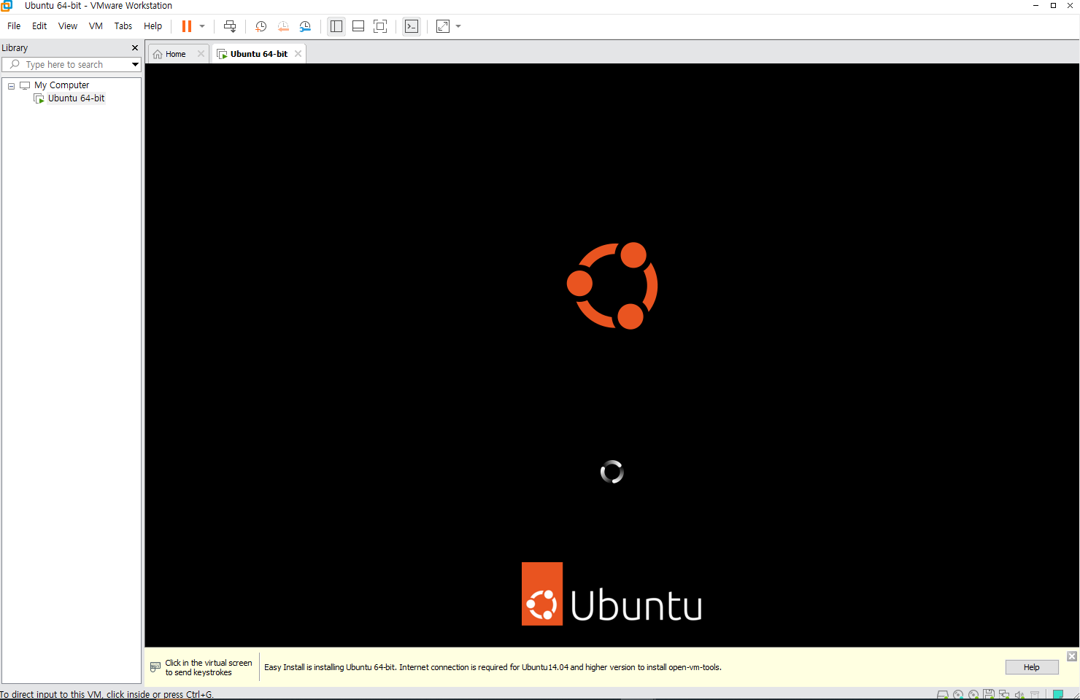
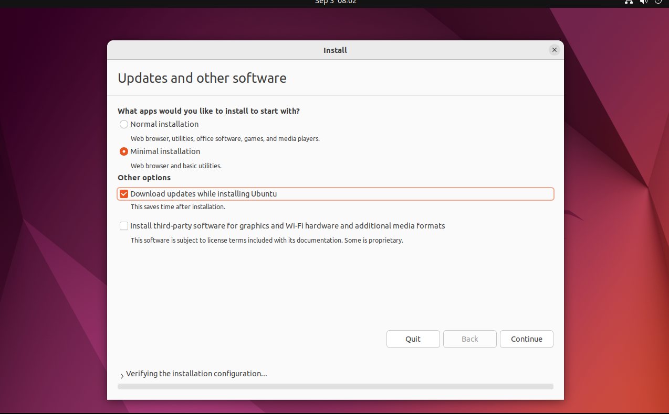
Ubuntu 22.04 설치 @ VMware

Slide 10
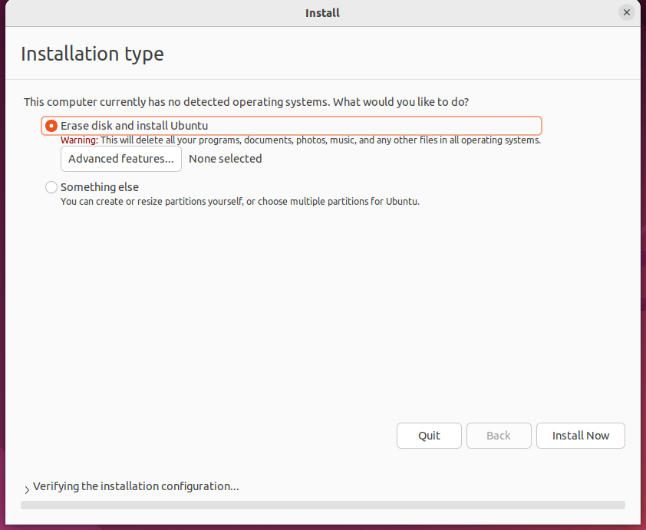
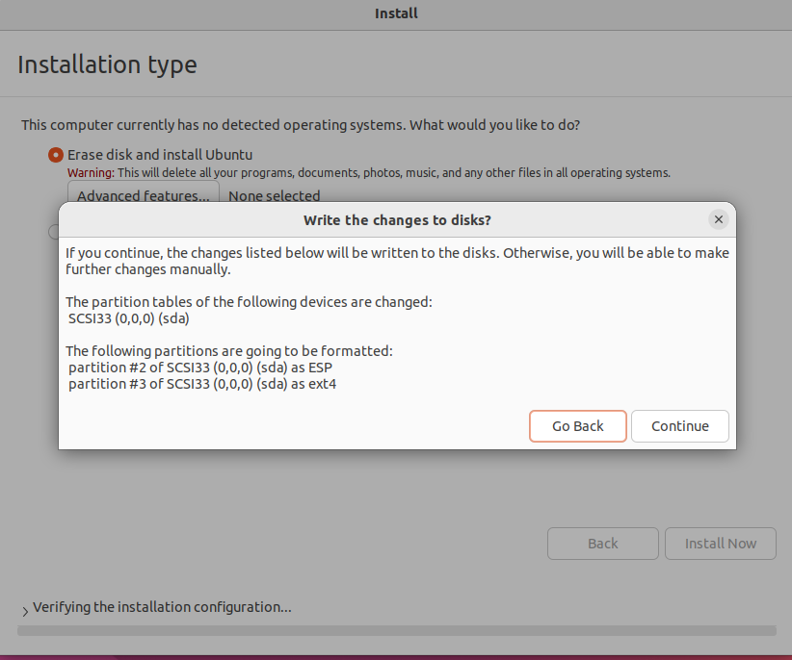
Ubuntu 22.04 설치 @ VMware

Slide 11
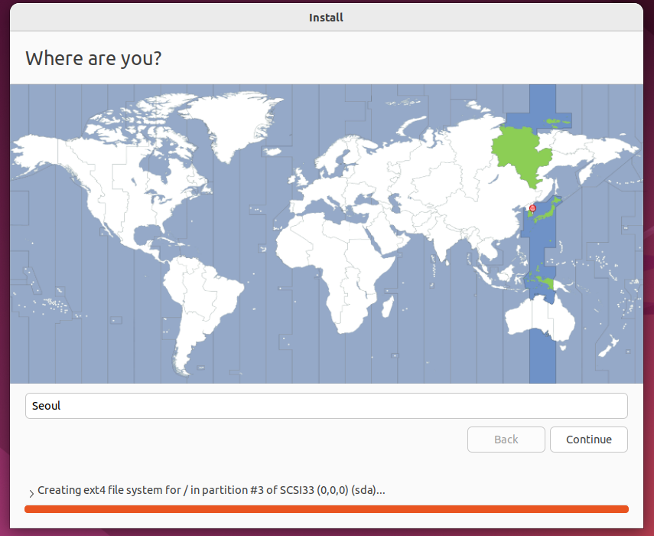
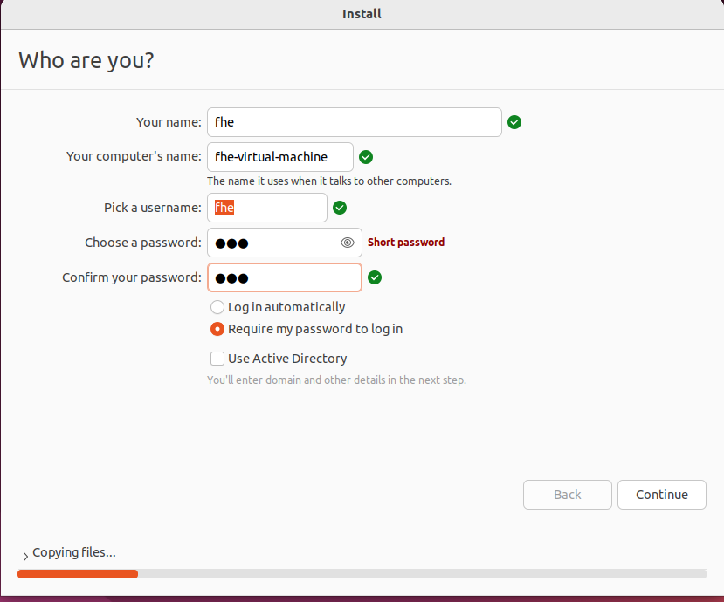
Ubuntu 22.04 설치 @ VMware
User name: fhe
Password: fhe
Confirm: fhe

Slide 12
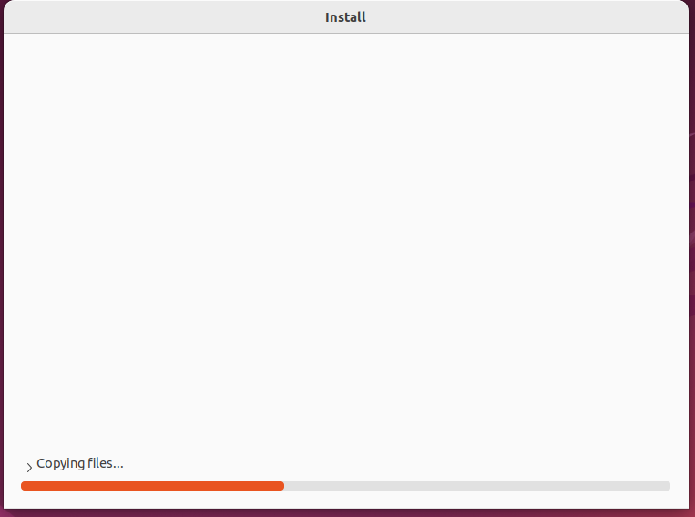
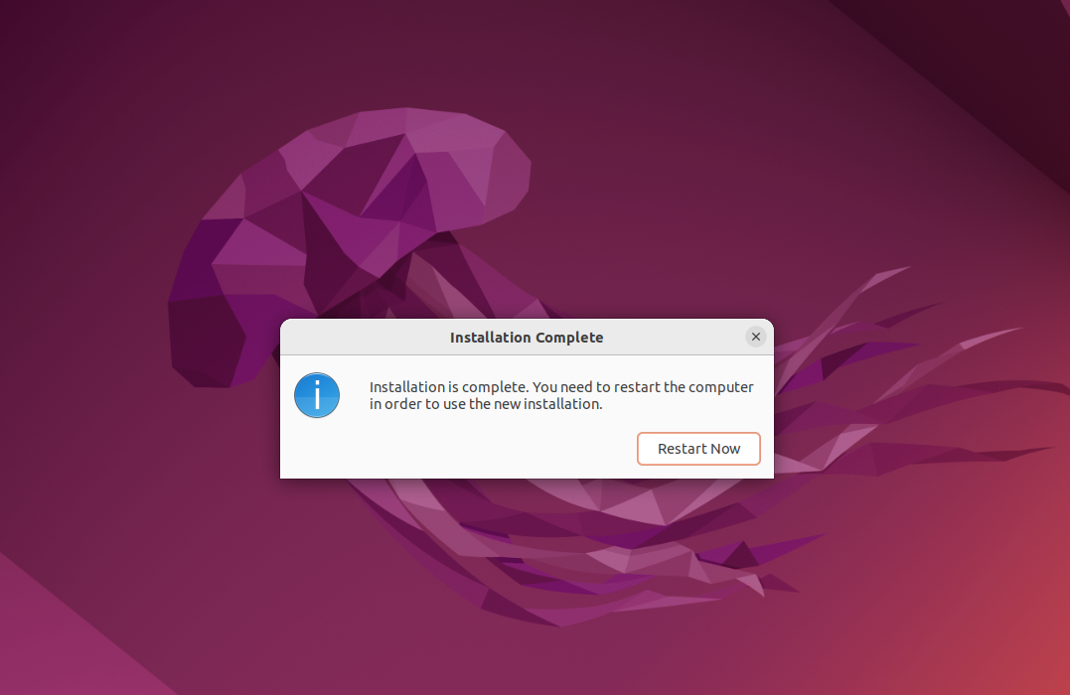
Ubuntu 22.04 설치 @ VMware

Slide 13
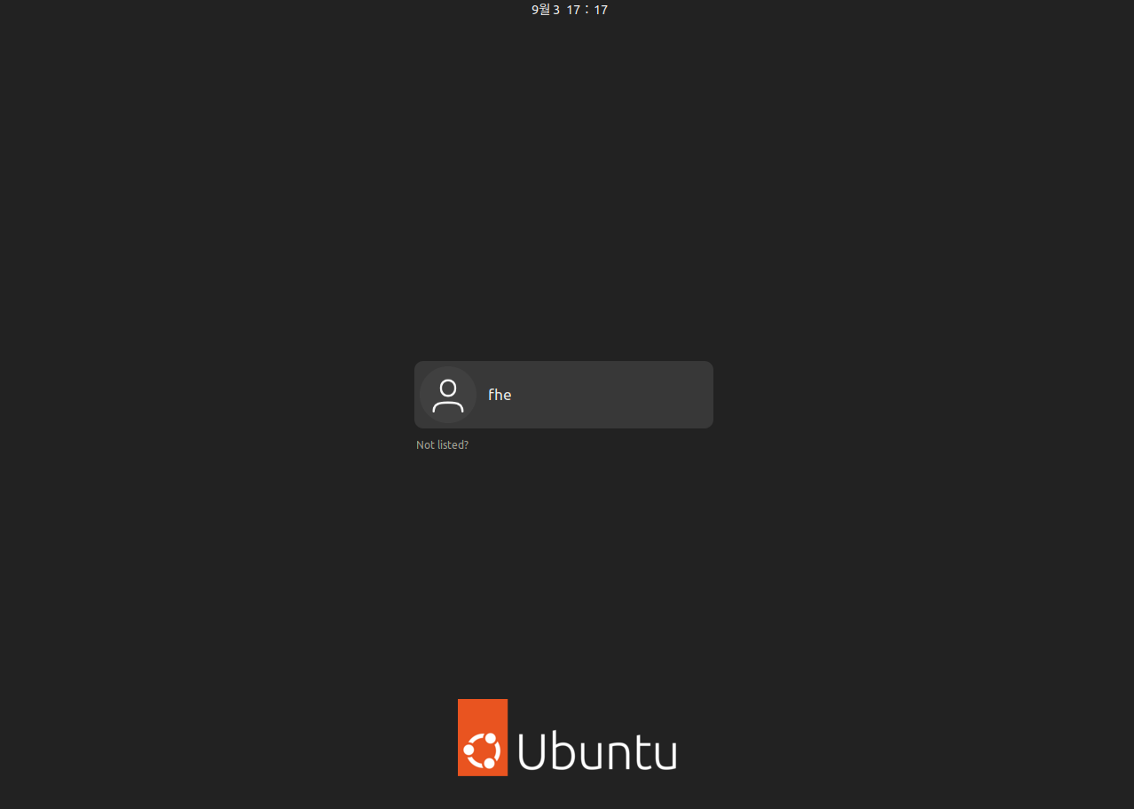
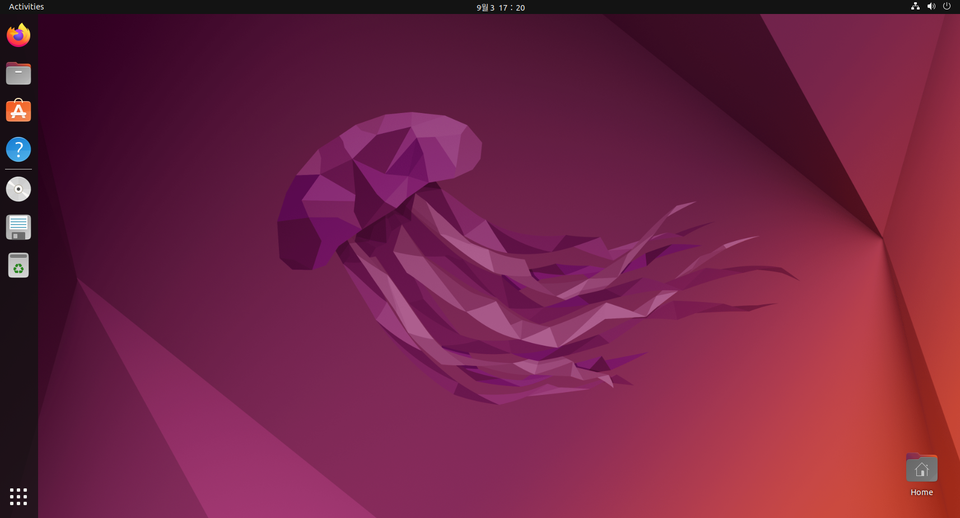
Ubuntu 22.04 Boot-up @ VMware
사용자 아이콘 클릭 후 비밀번호 입력

Slide 14
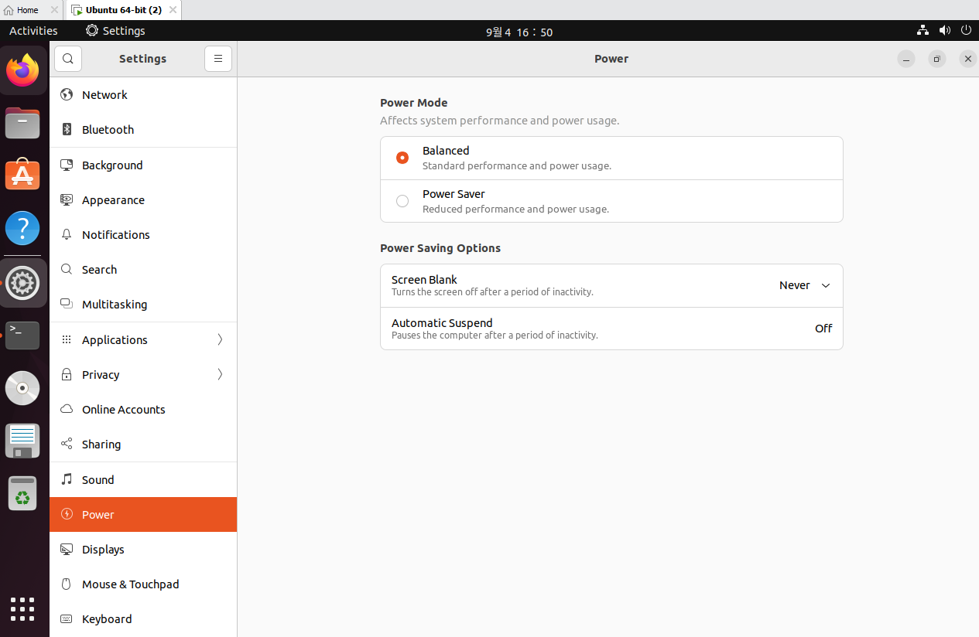
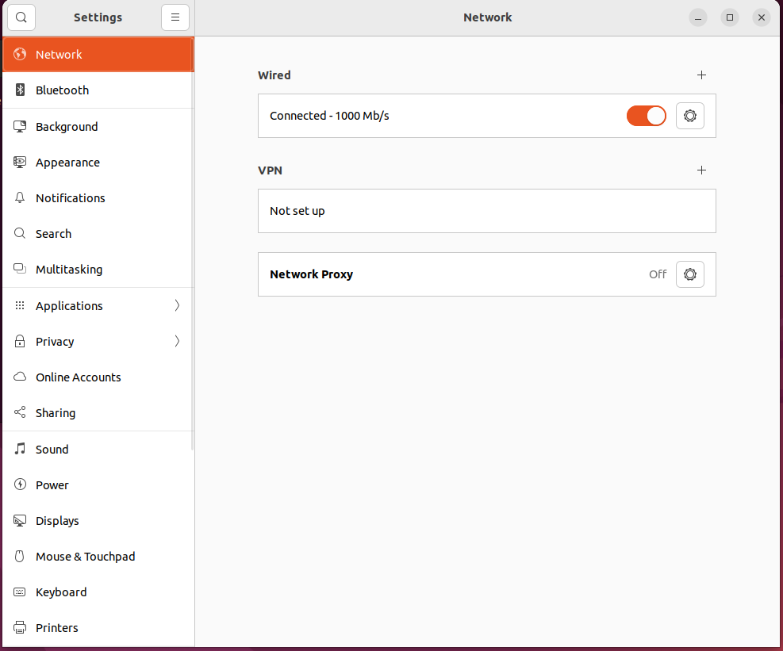
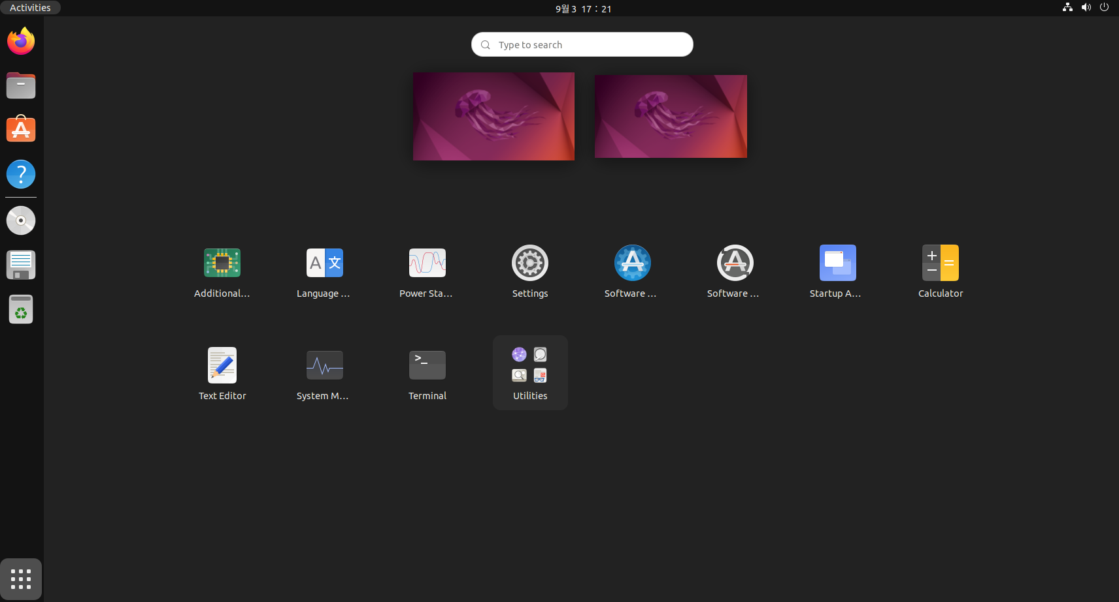
Ubuntu 초기 세팅 @ VMware
Screen Blank = Never 로 설정

Slide 15
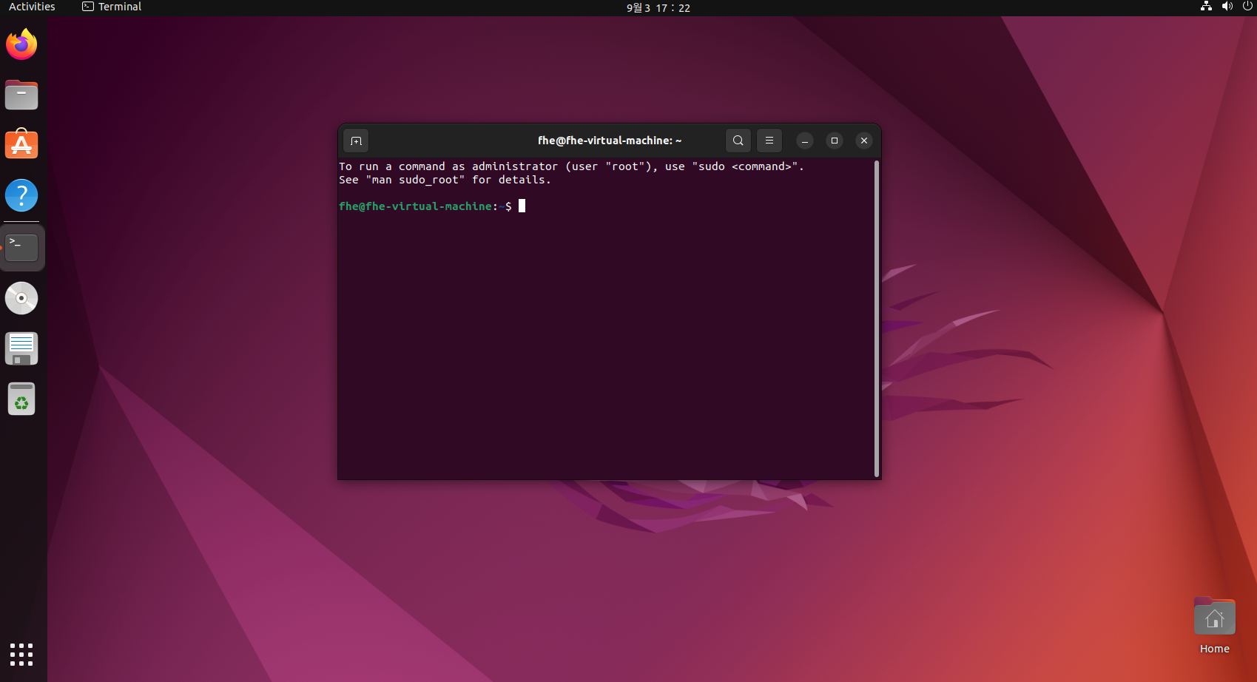
Terminal 실행 @ VMware
앞으로 진행될 코드는 터미널에서 작성함

Slide 16
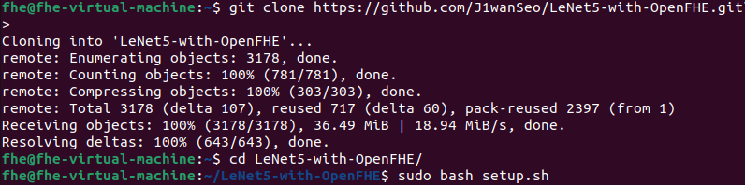
Ubuntu 22.04 설치 @ VMware
비밀번호 입력 후 Do you want to continue?시 Y 입력
git clone https://github.com/J1wanSeo/LeNet5-with-OpenFHE.git
cd LeNet5-with-OpenFHE
sudo sh setup.sh

Slide 17
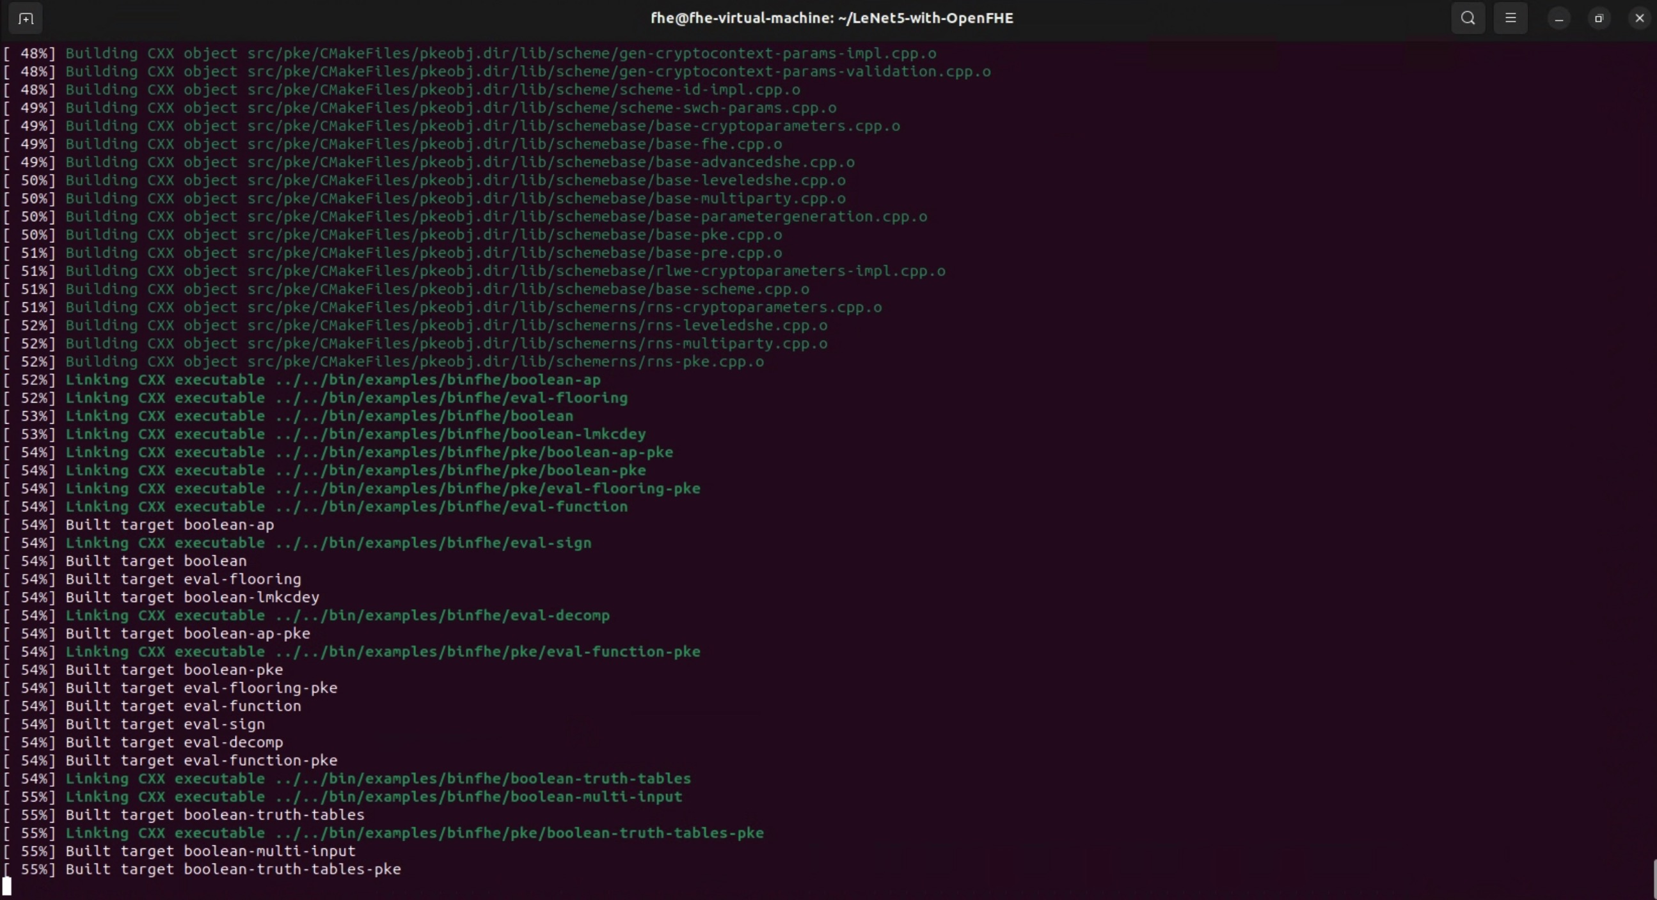
Environment Setup @ VMware
설치과정 진행 중 화면

Slide 18
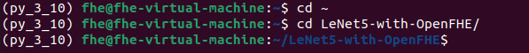
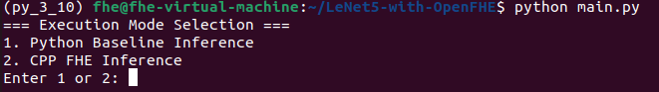
Environment Setup @ VMware
설치 완료시 Termnial 창이 새로 실행됨
새로운 Terminal 창에서 코드 입력 : conda activate py_3_10
base가 코드 입력 이후 py_3_10 으로 바뀜
cd ~ cd LeNet5-with-OpenFHE
python main.py 실행

Slide 19
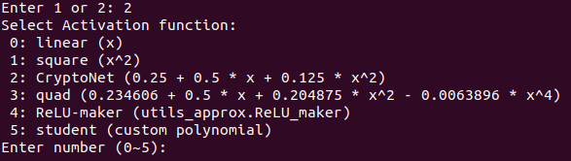
프로그램 실행
1: Python 기반 코드 실행
2: FHE 기반 코드 실행
<ReLU 선택창>
0. f(x) = x
1. f(x) = x^2
2. f(x) = 0.125x^2+0.5x+0.25
3. f(x) = -0.0063896x^4 + 0.204875x^2 + 0.5x + 0.234606
4. f(x) = ReLU-Maker (alpha=13, B = 50)
5. f(x) = ?? ← Student’s Job
선택 시 단일 추론 실행

Slide 20
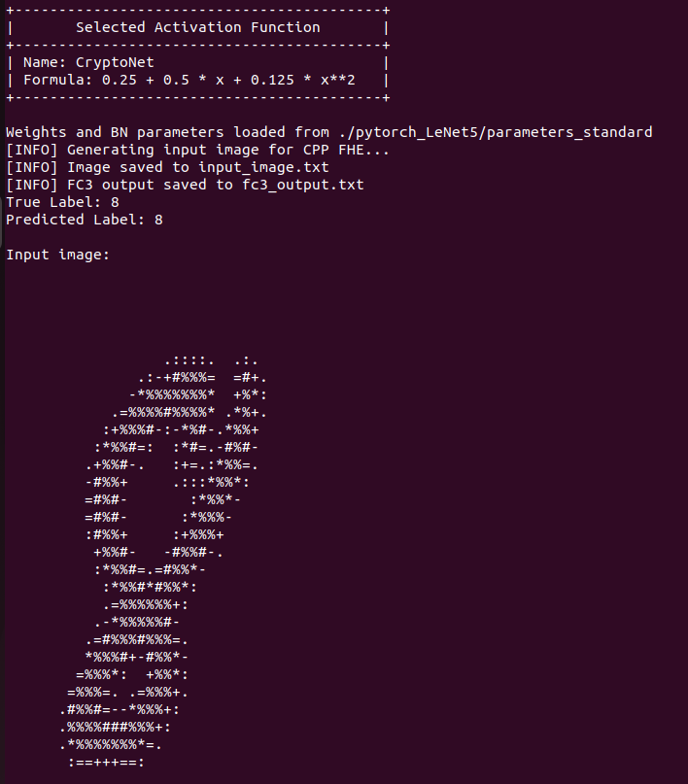
프로그램 실행
input Image
True Label : 참값
Predicted Label : 선택한 ReLU 사용 추론값

Slide 21
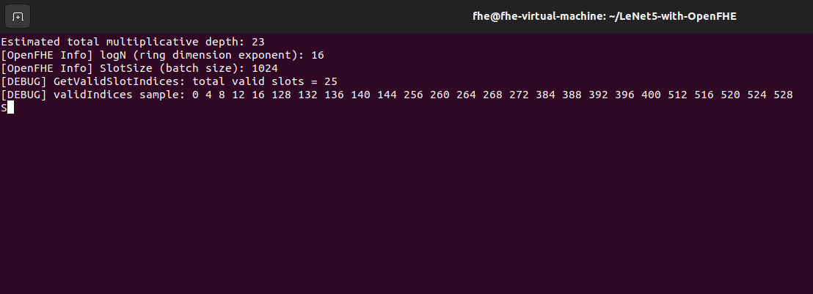
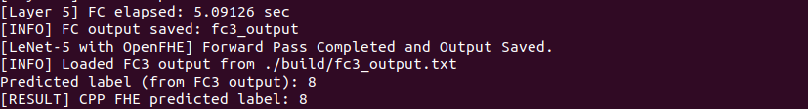
프로그램 실행
FHE 기반 추론 시작
실행 결과 동일여부 확인

Slide 22
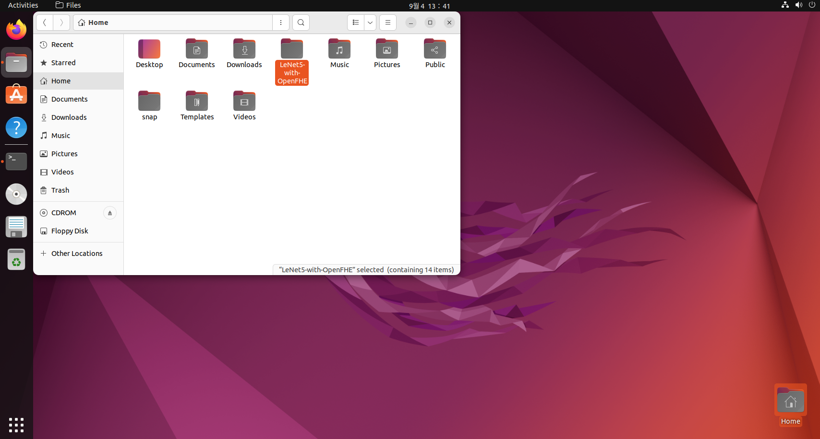
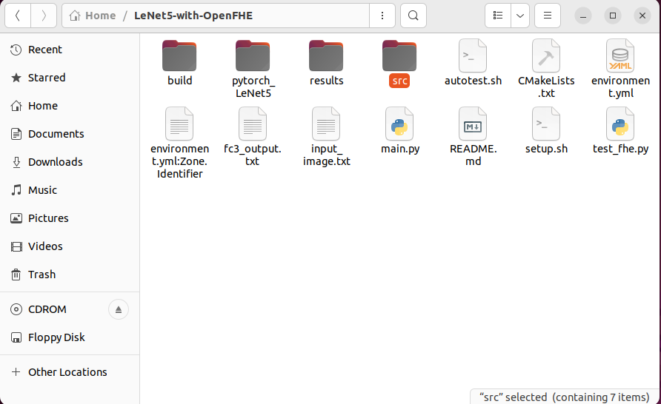
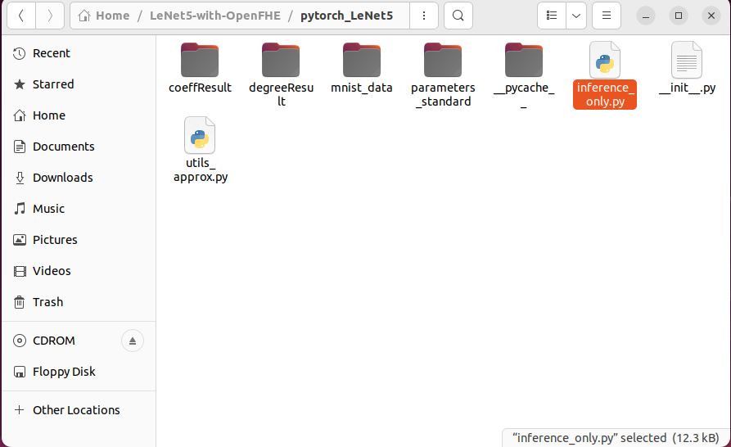
ReLU 수정 방법 - Python
2
3
4
1

Slide 23
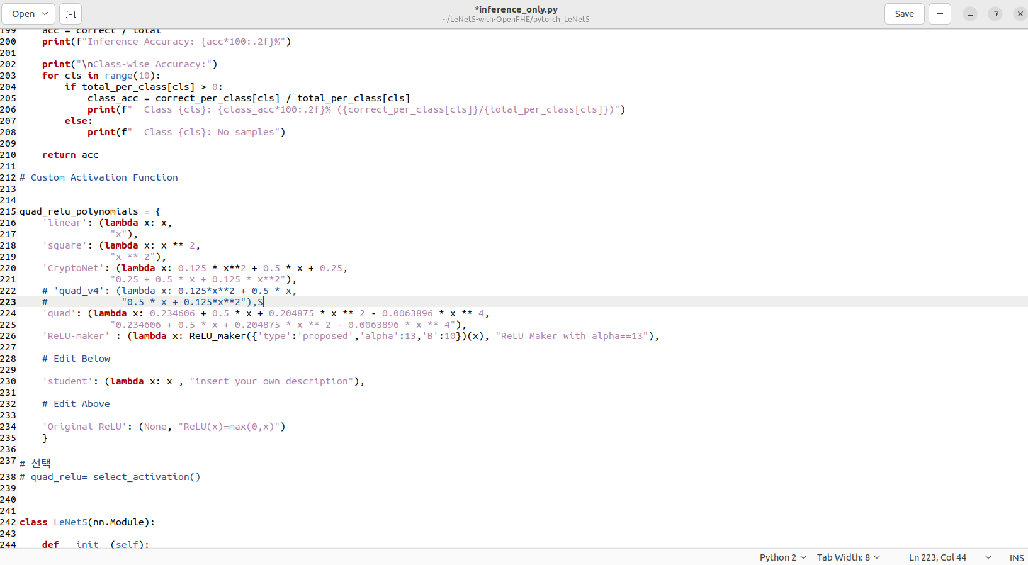
ReLU 수정 방법 - FHE
해당 부분을 수정

Slide 24
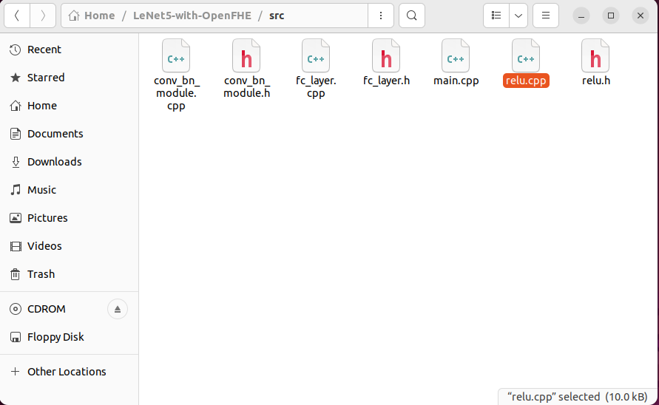
ReLU 수정 방법 - FHE
2
3
4
1

Slide 25
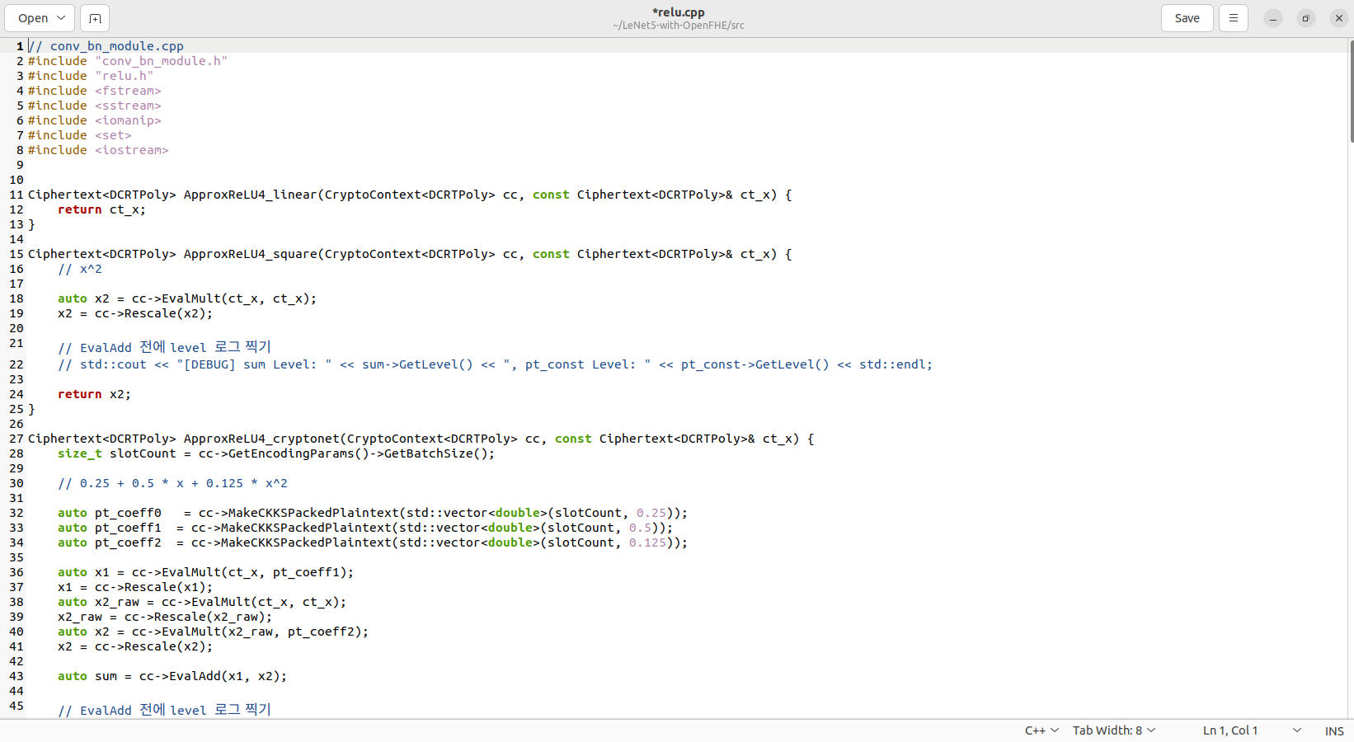
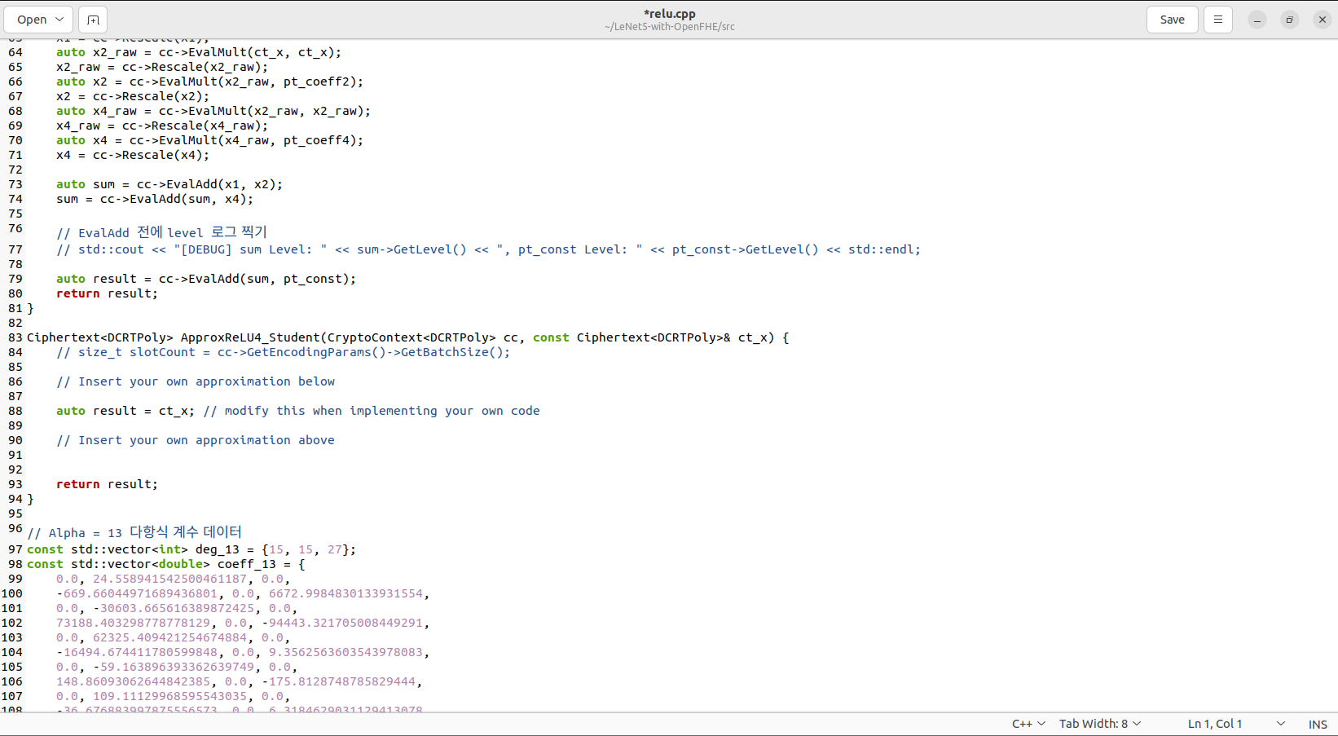
ReLU 수정 방법 - FHE
해당 부분을 수정

Slide 26
ReLU 수정 이후 재실행
cd ~ cd LeNet5-with-OpenFHE
python main.py 실행
1: Python 기반 코드 실행
2: FHE 기반 코드 실행

Slide 27
Appendix

Slide 28
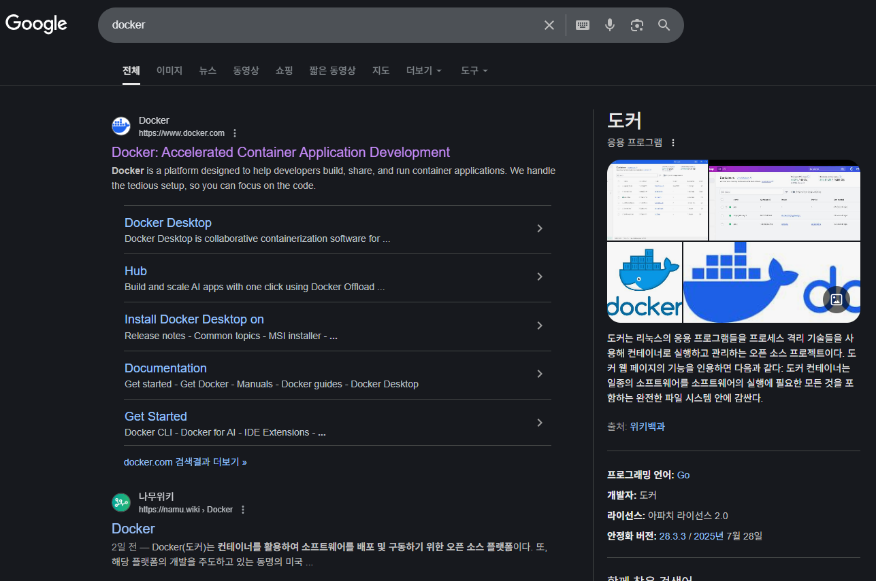
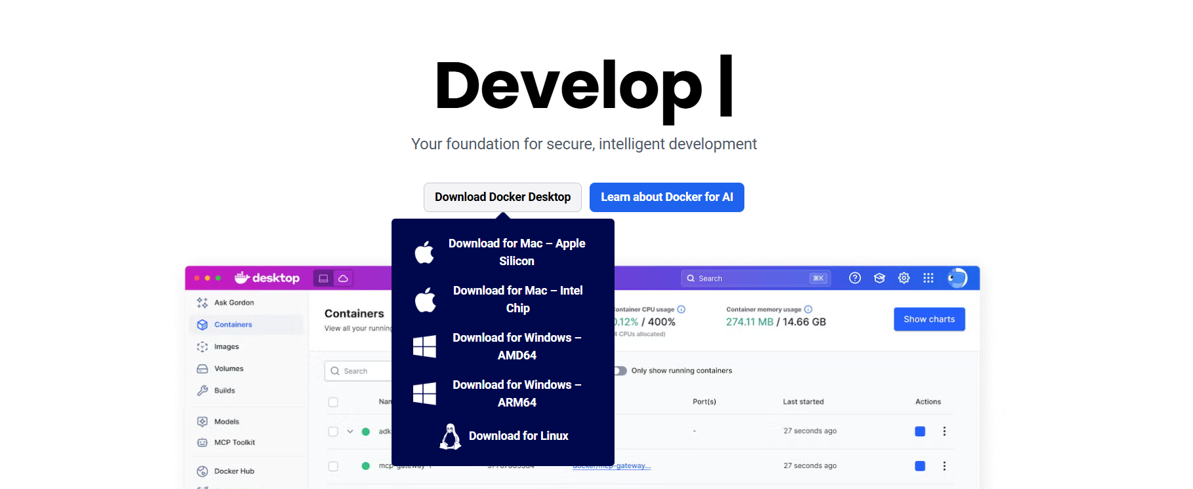
Docker 설치 및 실행

Slide 29
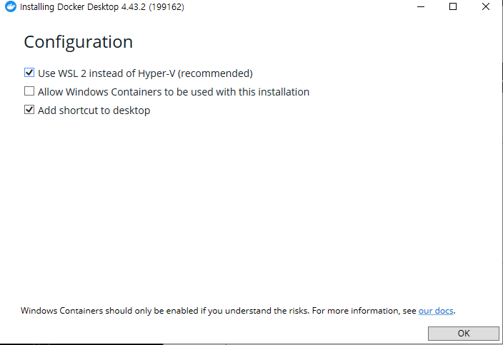
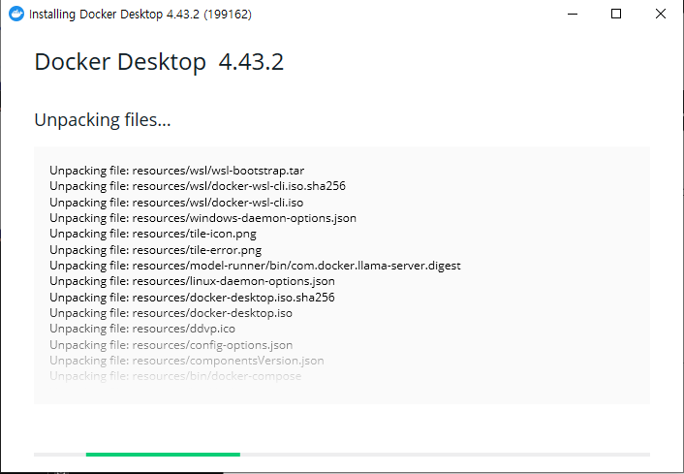
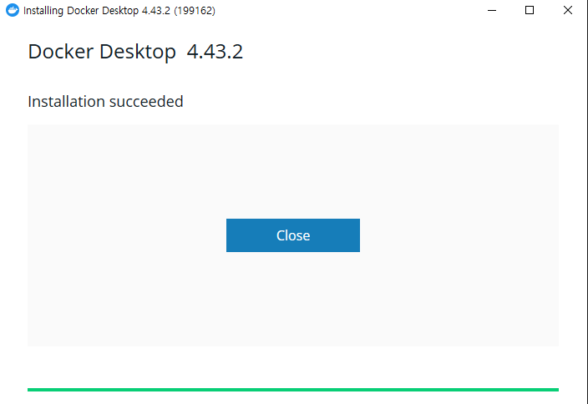
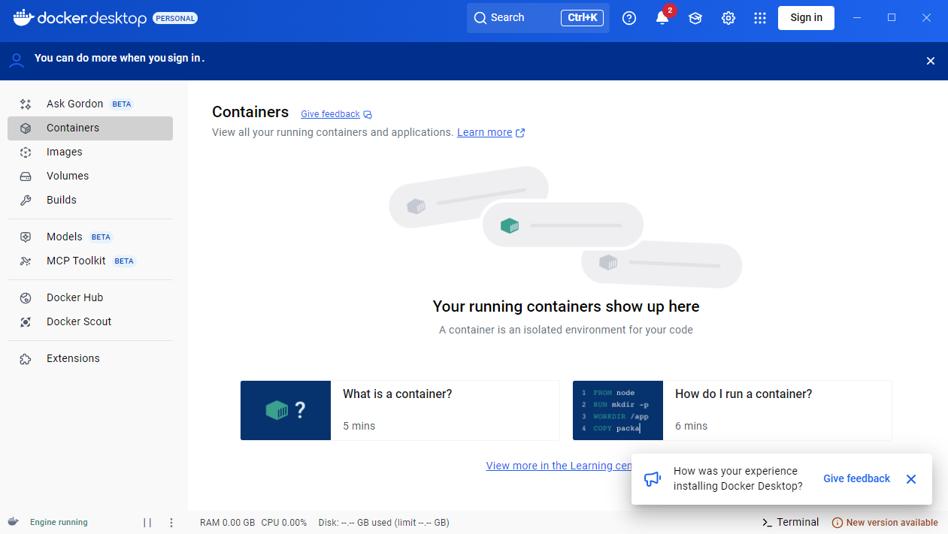
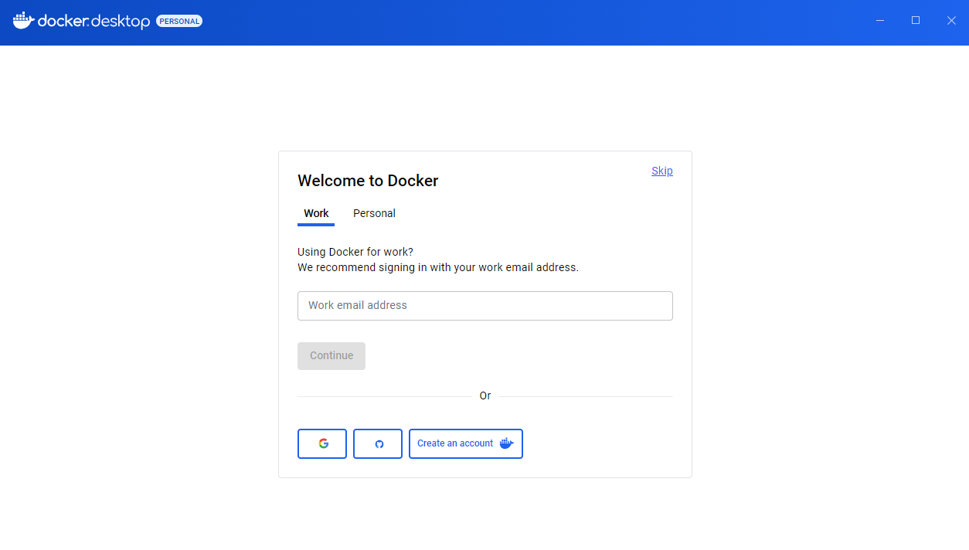
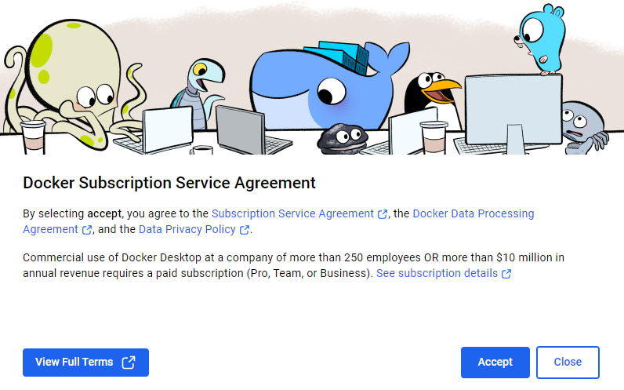
Docker 설치 및 실행

Slide 30




Docker 환경 설정 및 실행환경 조성
# Docker 파일 다운로드
> 파일다운로드 링크: TBD
> 다운받은 압축파일을 C:\ 로 이동
> 압축해제
cd C:\
cd lenet5-fhe
docker build -t lenet5-fhe:latest .
docker run --rm -it openfhe-lenet5

Slide 31



openfhe-hexl 설치 및 python 환경 활성화
# Openfhe 설치
> cd openfhe-configurator
## Openfhe-Hexl 설치
> ./scripts/configure.sh
> n
> y
> ./scripts/build-openfhe-development.sh
> conda activate py_3_10
> cd ..
> cd LeNet5-with-Openfhe
> python main.py

